Slide 1
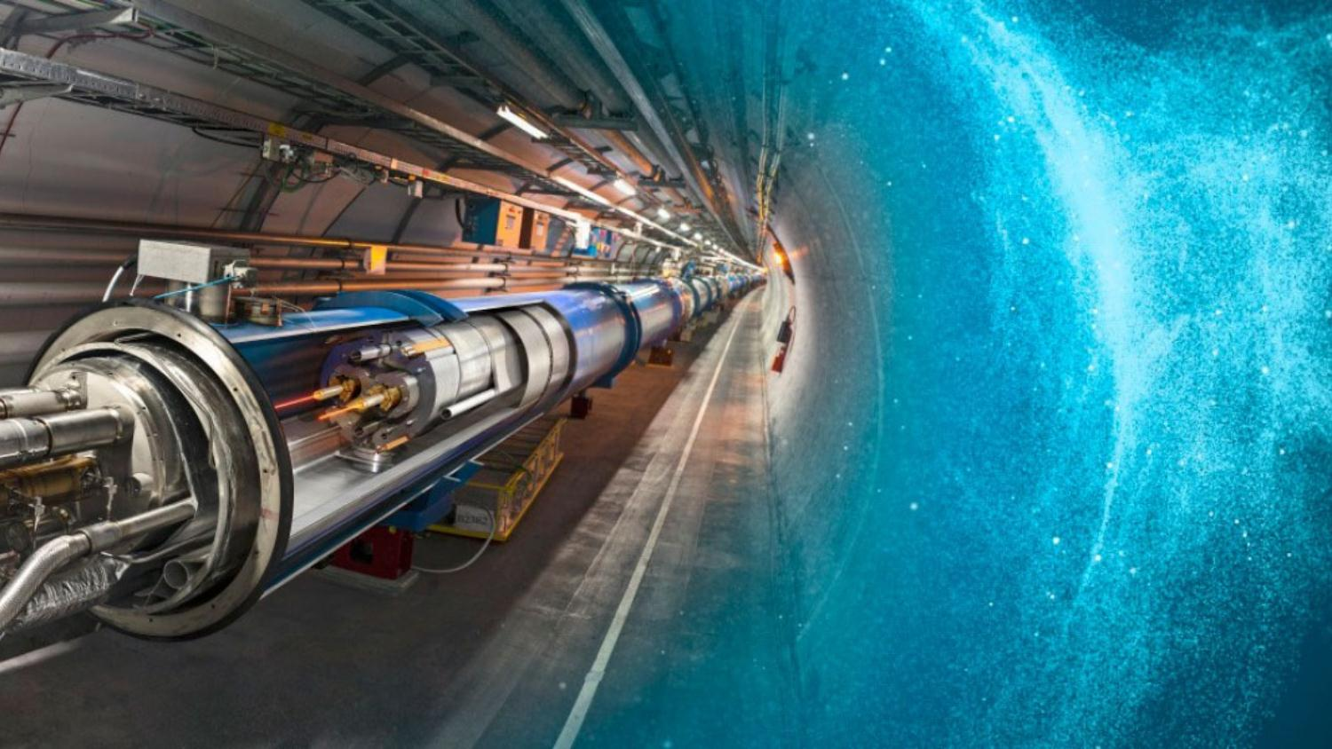
рух зарядженої частинки в однорідному магнітному полі. СИЛА ЛОРЕНЦА

Slide 2
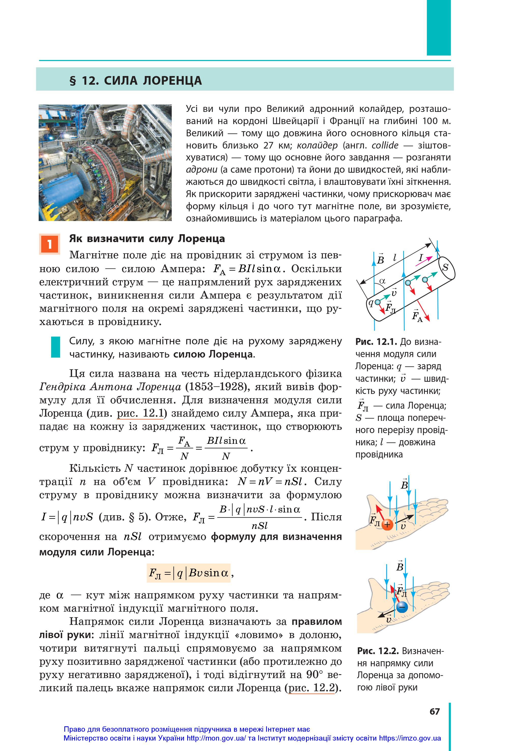
Поміркуй !
На кордонні між Швейцарією та Францією на глибині 10 м під землею знаходиться Великий адронний колайдер. Довжина його основного кільця близько 27 км. Його основне завдання - розганяти адрони (протони) та іони до швидкостей наближених до швидкості світла і зіштовхувати їх.
Як прискорити заряджені частинки?
Чому прискорювач має форму кільця?
До чого тут магнітне поле?

Slide 3
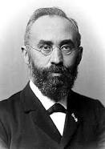

Сила Лоренца
Магнітне поле діє на провідник зі струмом з силою Ампера. Її виникнення є результатом дії МП на окремі заряджені частинки, що рухаються в провіднику (електричний струм).
Силу, з якою магнітне поле діє на рухому заряджену частинку, називають силою Лоренца.
Генрік Антон Лоренц
(1853 - 1928)

Slide 4
Напрямок сили Лоренца
Правило лівої руки:
Лінії магнітної індукції “ловимо” в долоню, чотири відігнуті пальці спрямовуємо за напрямком руху позитивно зарядженої частинки (або протилежно до руху негативно зарядженої), і тоді відігнутий на 90^{о} великий палець вкаже напрямок сили Лоренца.

Slide 5
Рух заряджених частинок під дією сили Лоренца
Сила Лоренца завжди перпендикулярна до швидкості руху частинки, вона НЕ виконує роботу і НЕ змінює кінетичну енергію частинки.
Під дією сили Лоренца заряджена частинка рухається рівномірно.
Траєкторія частинки різна – залежно від того, під яким кутом частинка влетіла в магнітне поле і чи є магнітне поле однорідним.

Slide 6
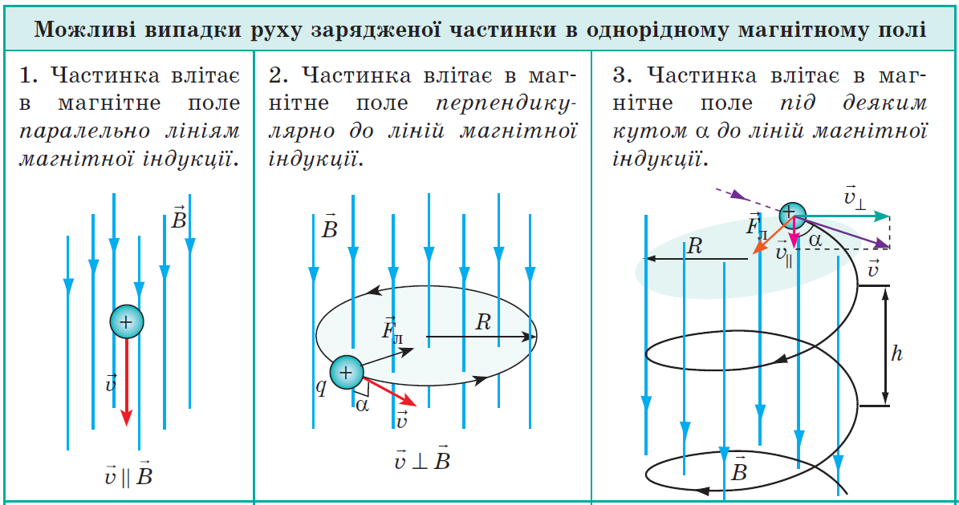
Рух заряджених частинок під дією сили Лоренца

Slide 7
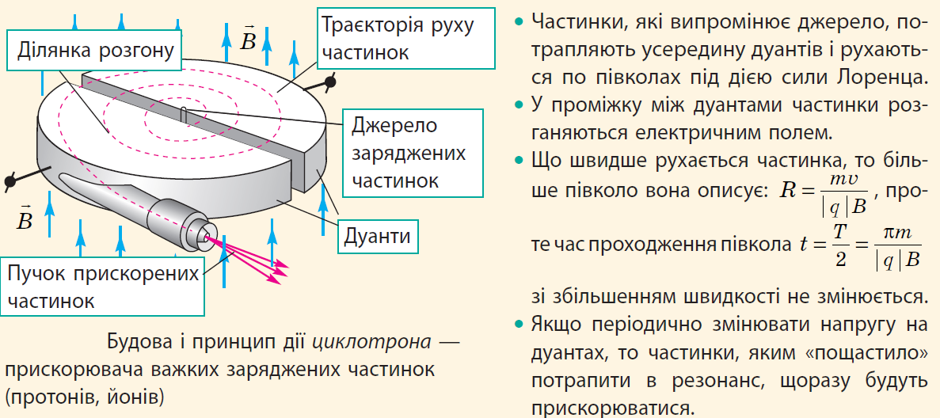
Застосування сили Лоренца

Slide 8
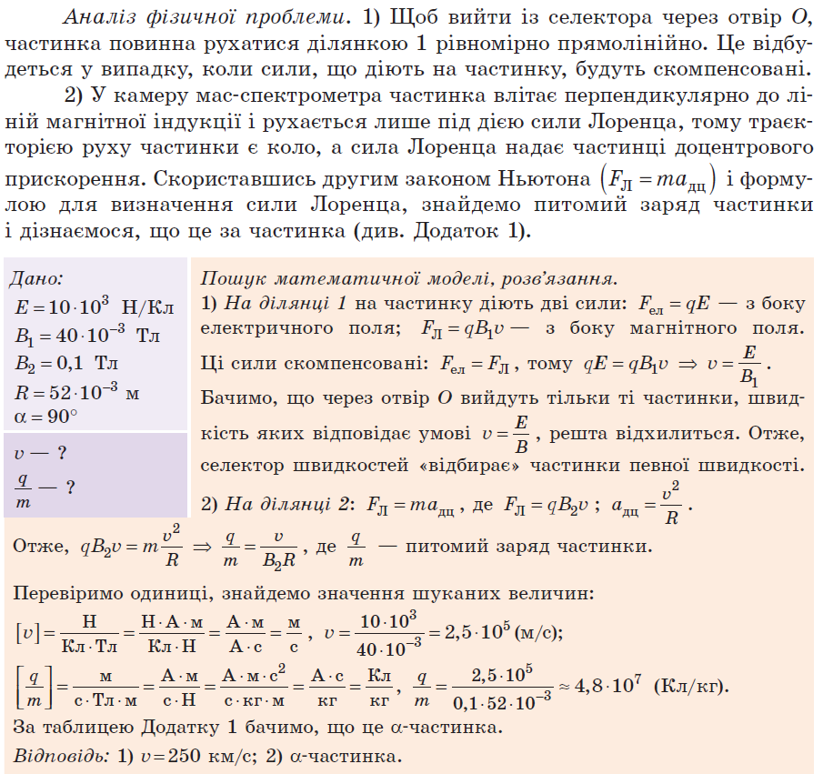
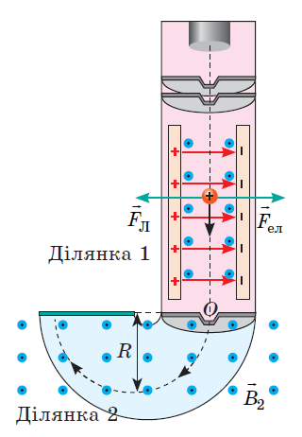
Учимося розв’язувати задачі
Задача 1. Вузький пучок позитивно заряджених частинок потрапляє в селектор швидкостей, в якому створені взаємно перпендикулярні електричне і магнітне поля (див. рисунок). Напруженість електричного поля — 10 кН/Кл, магнітна індукція магнітного поля — 40 мТл.
1) З якою незмінною швидкістю повинна рухатися частинка, щоб вийти із селектора через отвір О? Для чого, на вашу думку, призначений селектор швидкостей?
2) Потрапивши в магнітне поле масспектрометра і ндукцією 0 ,1 Т л, ч астинка описала коло радіусом 52 мм. Яка це частинка?

Slide 9
Домашнє завдання
Підручник: Фізика 11 кл. Стандарт. За редацією В.Г. Баряхтара, С.О. Довгого:
Опрацювати: § 12
Розв'язати: Вправа 12 № 1 - 4
Розв’язки надіслати: dimaslyuta@gmail.com – пошта.
0660098440 Viber, Telegram

